Slide 1

اسم المقرر
إدارة الأعمال الإلكترونية
E-Business
استاذ المقرر
د/ عبدالناصر عبدالعال
قسم نظم المعلومات
كلية إدارة الأعمال
جامعة الملك فيصل
عمادة التعلم الإلكتروني والتعليم عن بعد
1

Slide 2
المحاضرة المباشرة الرابعة
مراجعة على المحاضرات الجديدة
تنبيه: المحاضرة للمراجعة فقط والاختبار سيأتي من المنهج كله
يمكن الاستعانة بالمحاضرة 14 لمراجعة المنهج كله

Slide 3
نموذج التسويق الإلكتروني RACE
نموذج يستخدم في التسويق الإلكتروني ويمثل دورة حياة العميل Customer life cycle
الوصول (Reach): الوصول الى العميل من خلال الوسائل الإلكترونية وغير الإلكترونية
التفاعل InterAct:عن طريق الإيميل الجوال، وسائل التواصل الإجتماعى
التحول Convert: إقناعه بشراء السلعة سواء إلكترونياً أو من المتجر
الدمج Engage: ربطه بالموقع والعلامة التجارية عن طريق عروض ونقاط ومشاركة المحتوى معه بالبريد أو الرسائل أو الشبكات الاجتماعية
تتميز إدارة العلاقة مع العملاء في العصر الحالي بتنوع العملاء بسبب العولمة، ارتفاع معدل دوران العملاء وشدة المنافسة، وارتفاع تكلفة جذب العملاء

Slide 4
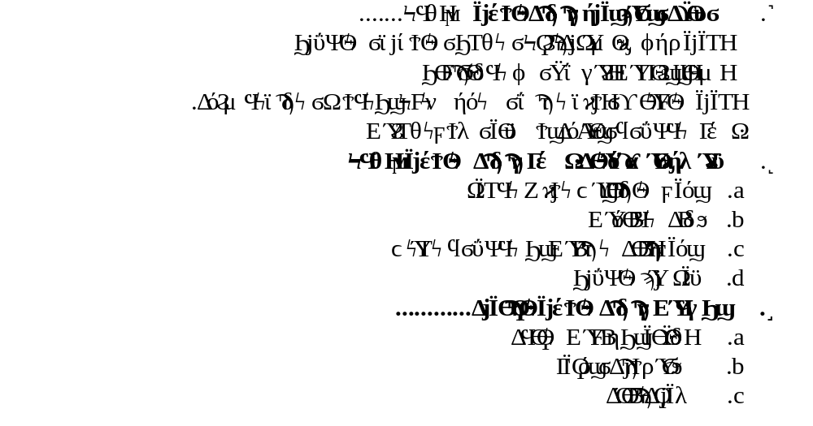

Slide 5
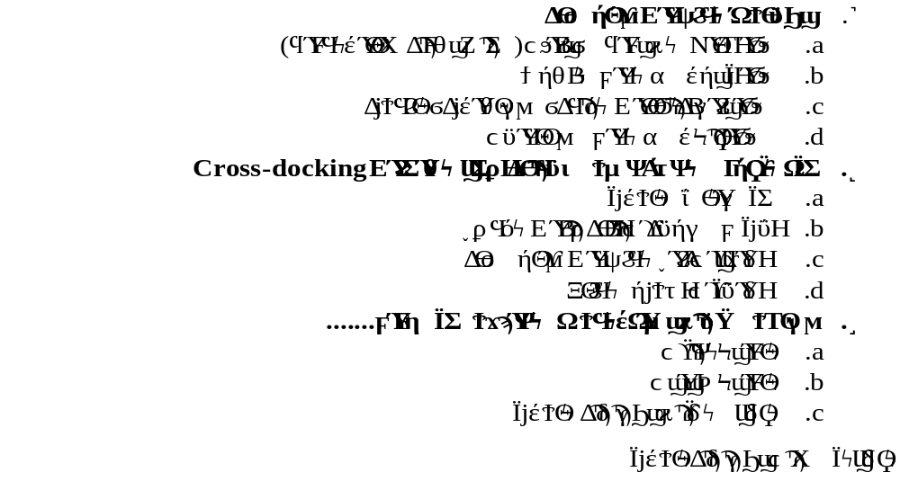

Slide 6
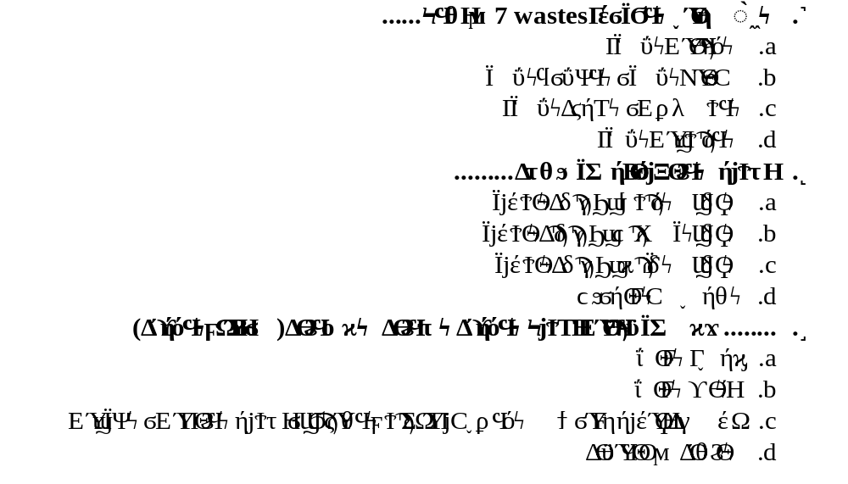

Slide 7
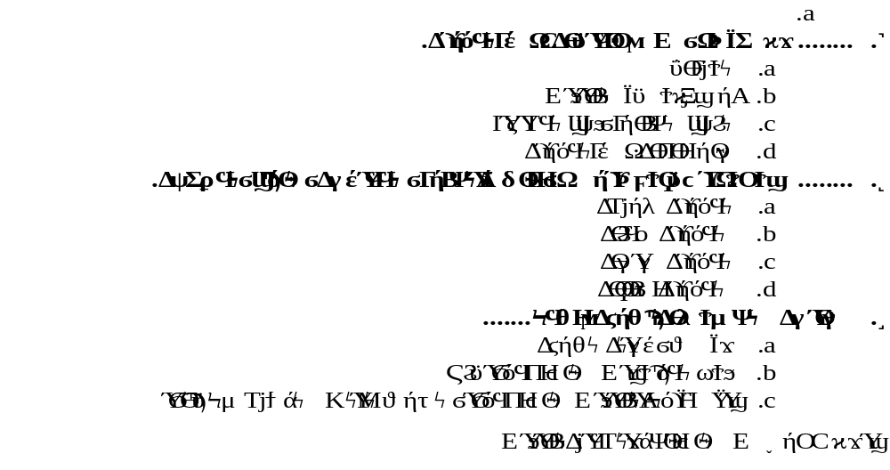

Slide 8
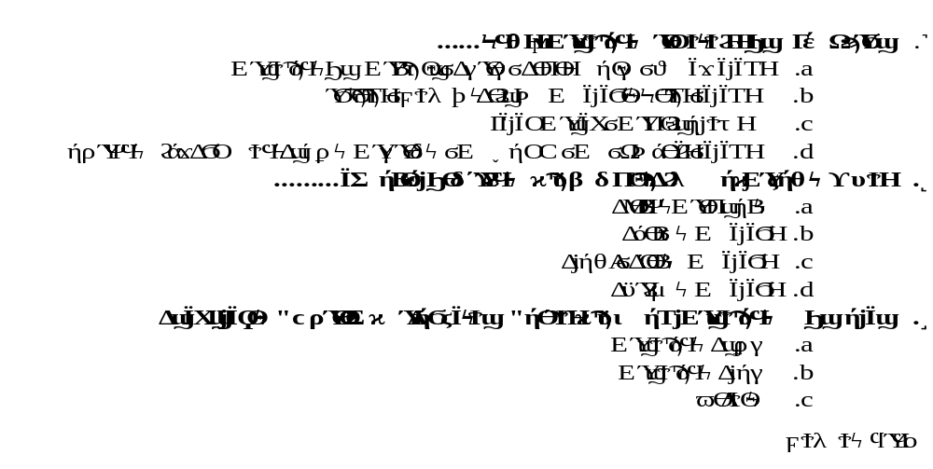

Slide 9
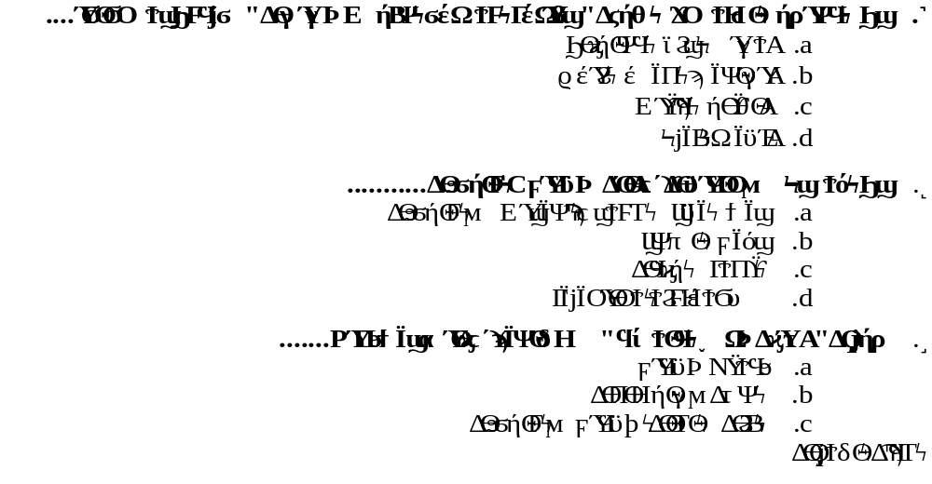

Slide 10
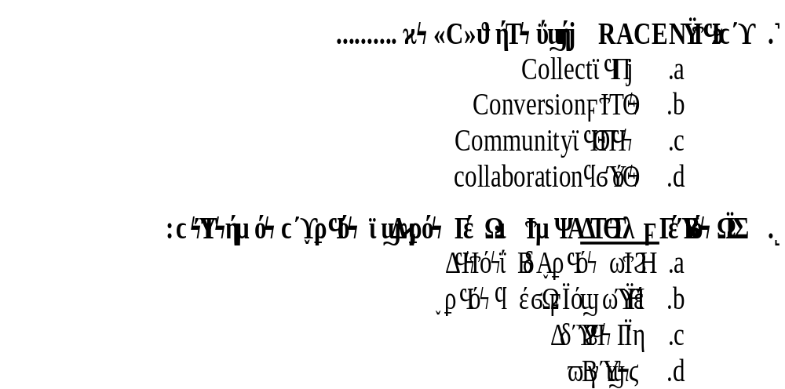

Slide 11
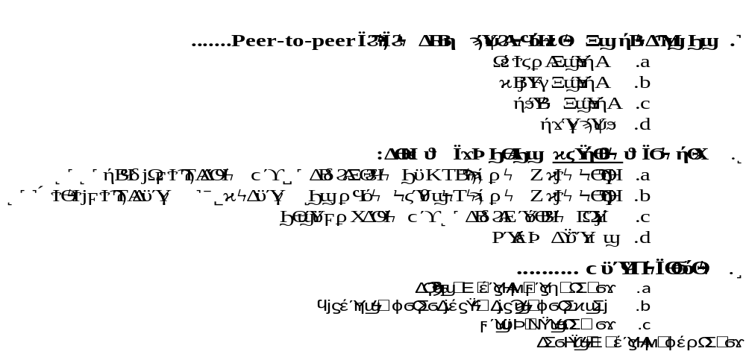

Slide 12
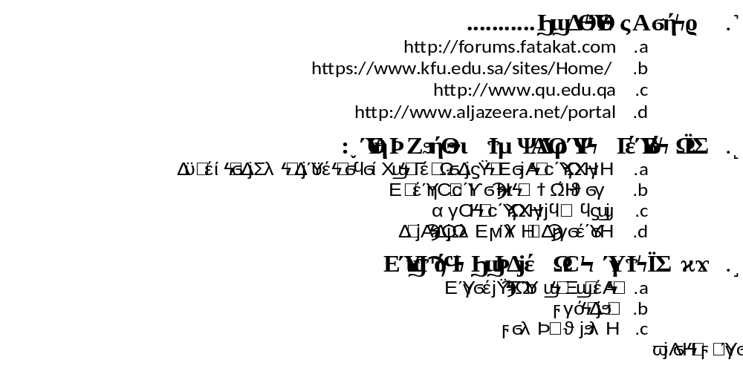

Slide 13
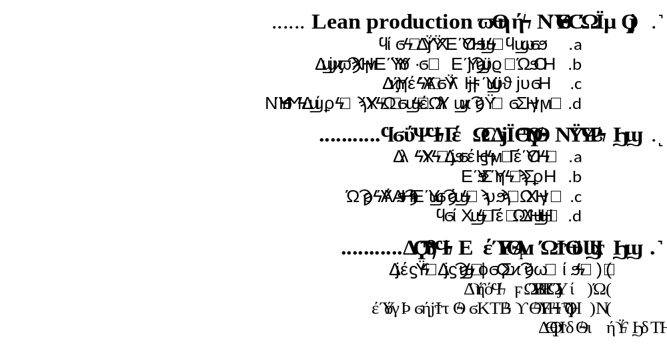

Slide 14


